Slide 1

六边形扫雷
计75 郭元博 罗崚骁 胡翰文

Slide 2

Index
我们做了个什么
难点·解决方案
创新性
收获

Slide 3

我们做了个什么
就是个扫雷游戏，把格子从方形变成了六边形而已。
……
先来演示一下——

Slide 4

难点·解决方案
地雷分布的随机生成
在电脑上随机生成好，
写成mif文件烧进板子里。

Slide 5
难点·解决方案
外部SRAM的使用
通过有效压缩信息，
改为使用内部SRAM

Slide 6
难点·解决方案
摄像头的配置
利用网上的祖传代码，
可以配置成功。

Slide 7
难点·解决方案
利用摄像头识别手指的位置
为了最后能做出完整的游戏，
忍痛放弃并改为使用鼠标。

Slide 8
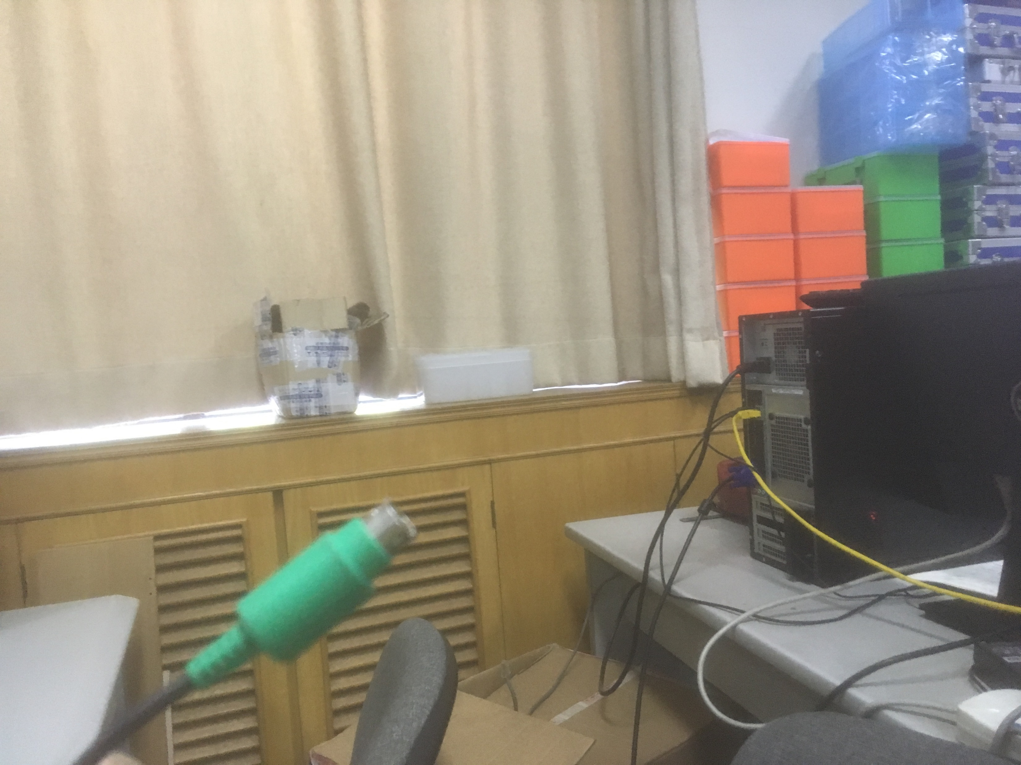
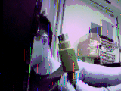
难点·解决方案
理想和现实的
巨大差异

Slide 9
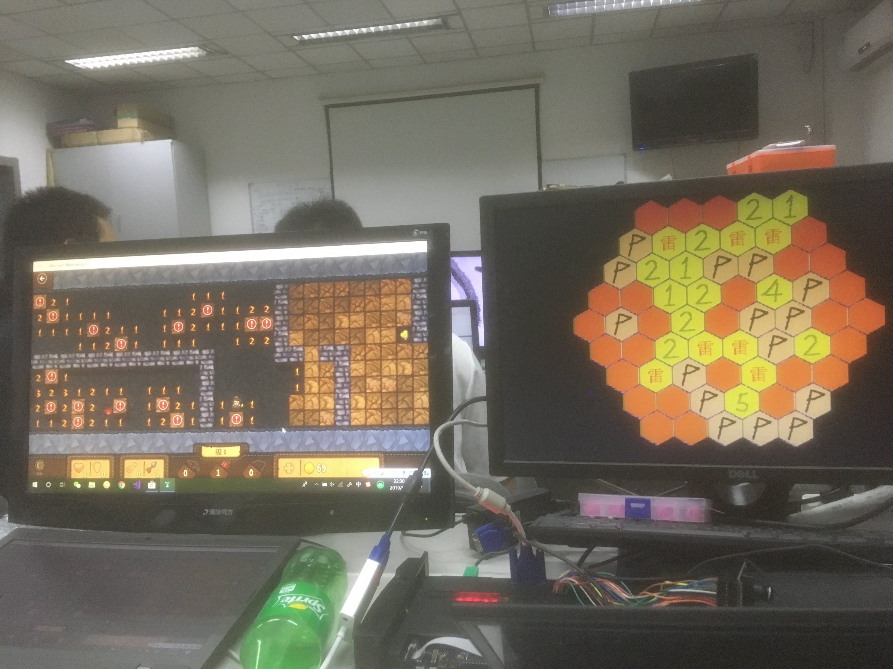
难点·解决方案
理想和现实的
巨大差异

Slide 10
难点·解决方案
理想和现实的
巨大差异
放弃理想，
接受现实。

Slide 11
难点·解决方案
图片显示——
平衡操作性、存储量、美观度
利用网上获得的程序将图片转为RGB数组，
利用自己写的C程序将其转为mif文件，
位宽9，深度65536，RGB各3位。
比起课程提供的BmpToMif颜色更丰富……

Slide 12
难点·解决方案
理想和现实的
巨大差异
放弃理想，
接受现实。

Slide 13
关键技术
片内SRAM的使用和使用mif文件对其初始化技术
通过PS/2接口的交互和异常处理技术
在最后三天内战略性放弃plan A，紧急想出plan B并实现的技术

Slide 14
创新性
无

Slide 15
收获
学会了signaltap的用法，以及信号传递的量子性：观测会导致信号的改变
辛辛苦苦肝了8周肝出来的代码也有可能在最后三天被全部弃用，导致你变成0 contribution

